Slide 1

云南道地药材城附子加工厂建设项目选址
审批公示
禄劝彝族苗族自治县自然资源局
建设项目行政审批批前公示
项目名称：云南道地药材城附子加工厂建设项目项目选址
申报类别：项目选址
申报单位：禄劝彝族苗族自治县农业农村局
公示类别：批前公示
公示时间：7个工作日（2024.3.19——2024.3.27）
公示媒体：禄劝政务网
公示组织单位：禄劝彝族苗族自治县自然资源局
建设项目选址位置：
云南道地药材城附子加工厂建设项目拟选址于崇德街道禄劝产业园区二号路旁（污水处理厂斜对面），占地面积约21.1929亩（最终以勘测定界面积为准）
备注：对以上公示项目有异议者，请在公示期限内以书面形式将意见和建议反馈到禄劝彝族苗族自治县自然资源局。
（联系电话：68913475 ）
禄劝彝族苗族自治县自然资源局
2024年3月18日

Slide 2
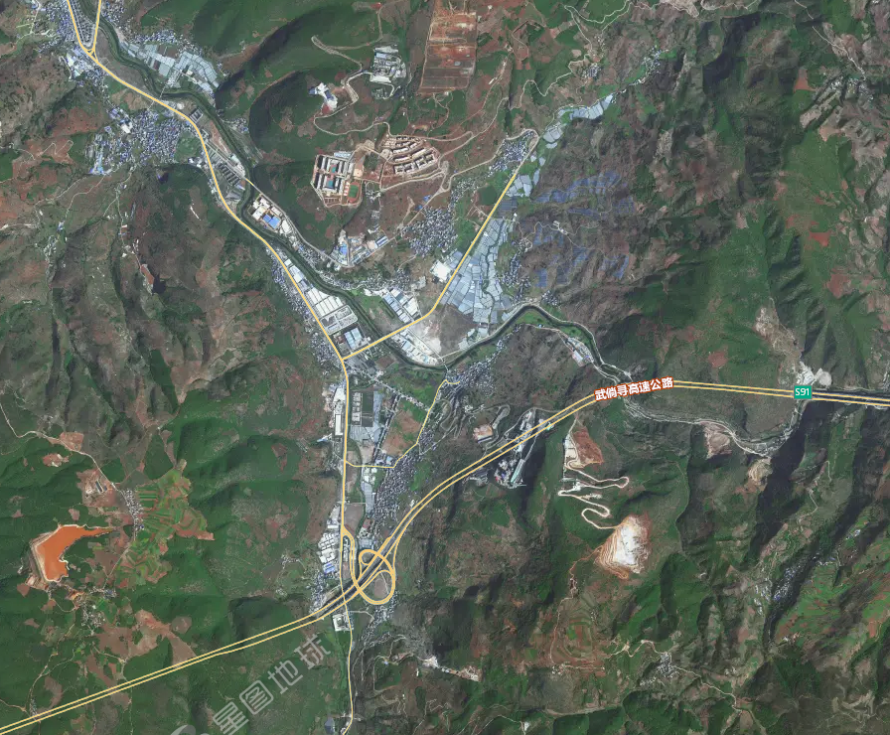
云南道地药材城附子加工厂建设项目拟选址位置
拟选址位置

Slide 3
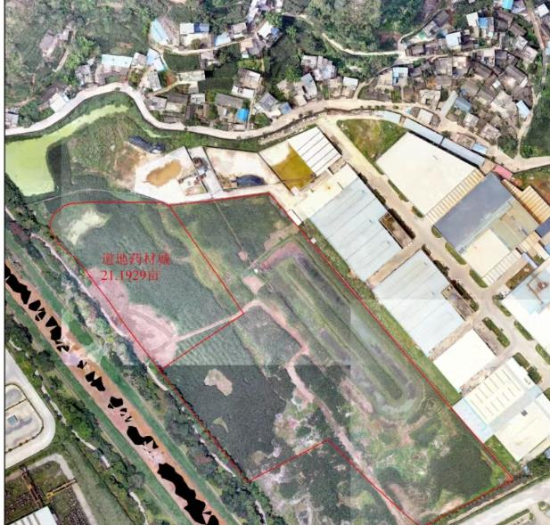
云南道地药材城附子加工厂建设项目拟选址位置

